Slide 1
Виды сложносочинённых предложений

Slide 2
По данным схемам составьте сложносочиненные предложения
1. [— =],а [— =]
2. [=], но[— =].
3. [ — , — =], да [ — = , =].
4. То [ — =], то [ — =]
5. [ — =], зато [ — =]

Slide 3
Используя указанные в скобках группы союзов, закончите предложения так, чтобы получилось ССП.
1. Летели с неба снежинки, …(разделительные).
2. Недавно шел первый снег, …(противительные).
3. Небо заволокло тучами,… (разделительные).

Slide 4
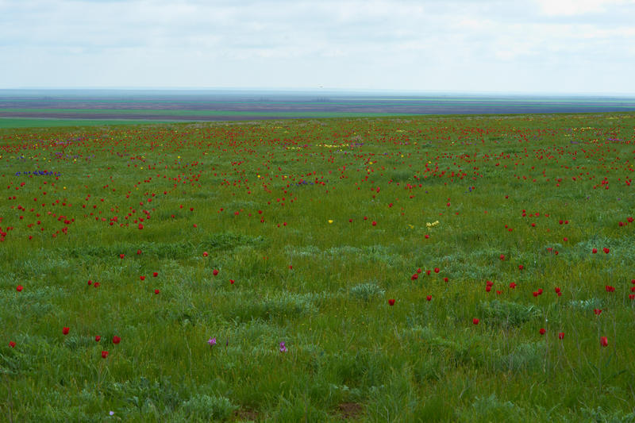
Степь, степь!.. Такая она древняя, и такая она каждый день юная! Ее зеленовато-бурый осенний наряд имеет множество оттенков и переливов. Тысячи едва уловимых запахов сливаются в один крепкий и целебный аромат.
Степь, любовь моя! Какими словами сказать о тебе? У самых лучших джангарчи нет таких драгоценных слов, чтобы выразить твое величие, красоту и необъятность. Ты и орлиная, и сайгачья, и журавлиная! А еще ты – конская, овечья, верблюжья! Четыре вида скота кормишь ты и поишь на благо человека, и человек платит тебе за это сыновней любовью!
Как красива степь в наших краях! Ветер тихо колышет молодую траву, а высоко в небе парят степные орлы, высматривая добычу.⁴ Осторожный заяц греется на солнышке
Степь… Есть у тебя начало? Нет. Есть у тебя конец? Нет. Родная моя, калмыцкая степь.

Slide 5
ТЕСТ

Slide 6
Задание 1. Какое из приведенных предложений сложносочиненное? (Знаки препинания не расставлены).
А) Небо очистилось выглянуло солнце.
Б) Мы веселились зато Сергею было не до смеха.
В) В сквере трещали сороки не замолкая до самого вечера.
Г) Акробатика требует от спортсмена и ловкости и смелости и внимательности.

Slide 7
Задание 2. Укажите правильное объяснение пунктуации в предложении: Он пел (?) и от звуков его голоса веяло чем-то родным.
А) Простое предложение с однородными членами, перед союзом И запятая не нужна.
Б) Простое предложение с однородными членами, перед союзом И запятая нужна.
В) Сложносочиненное предложение, перед союзом И запятая не нужна.
Г) Сложносочиненное предложение, перед союзом И запятая нужна.

Slide 8
Задание 3. Укажите предложение с пунктуационной ошибкой.
А) Поезд замедлил ход, но не остановился на полустанке.
Б) За окном брезжил рассвет, и кричали петухи.
В) Люди сильно проголодались, лошади тоже нуждались в отдыхе.
Г) На реке было холодно и сыро, зато рыба хорошо клевала.

Slide 9
Задание 4. На месте каких цифр должны быть запятые? (Знаки препинания не расставлены). Выберите правильный ответ. Летний зной безжалостно высушил землю (1) и сейчас бескрайнюю степь (2) расстилавшуюся вокруг нас (3) не покрывало огненно-красное (4) и ярко-желтое море тюльпанов.
А) 1,4.
Б) 2,3.
В)1,2,3.
Г) 1,2,3,4.

Slide 10
Задание 5. Какая из характеристик предложения является неверной? Другой берег озера густо порос камышом, золотился на солнце, и камышовые цветы, отражаясь в зеркале воды, красивыми кистями наклонились к реке.
А) ССП: 1) простое, двусоставное, распространенное, полное.
2) простое, односоставное, назывное, распространенное, полное.
Б) СПП: 1) простое, двусоставное, распространенное, полное, осложнено однородными сказуемыми.
2) простое, двусоставное, распространенное, полное.
В) ССП: 1) простое, двусоставное, распространенное, полное, осложнено однородными сказуемыми.
2) простое, двусоставное, распространенное, полное, осложнено деепричастным оборотом.
Г) СБП: 1) простое, двусоставное, распространенное, полное.
2) простое, двусоставное, распространенное, осложнено деепричастным оборотом.

Slide 11
Ответы к тестовым заданиям: (слайд №9) №1 – Б. №2 – Г. №3 – Б. №4 – В. №5 – В.

